Slide 1

生态防护一体化环境修复技术研究及应用
项目负责人：卞立波 教授
电 话：13810606392
单 位：北京建筑大学
北京东方建科科技有限责任公司

Slide 2
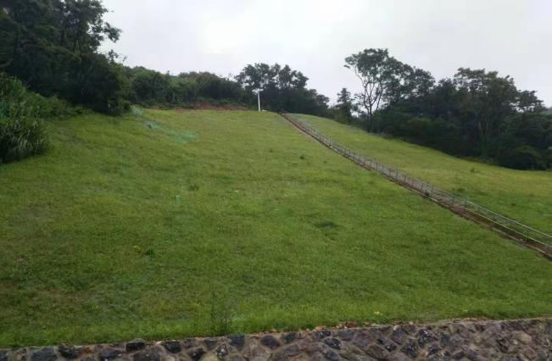
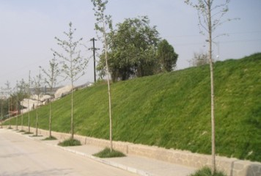
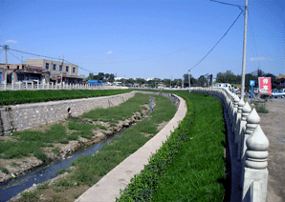
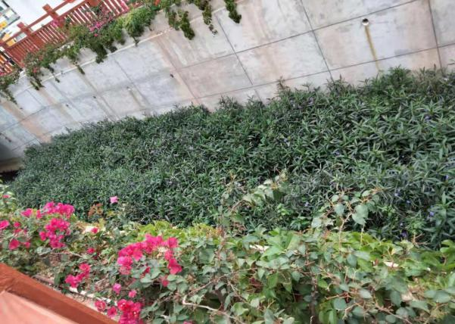
目录
项目背景
技术介绍
技术应用
技术创新
技术成果
绿色矿山
绿色公路
水利护坡
水利护底

Slide 3
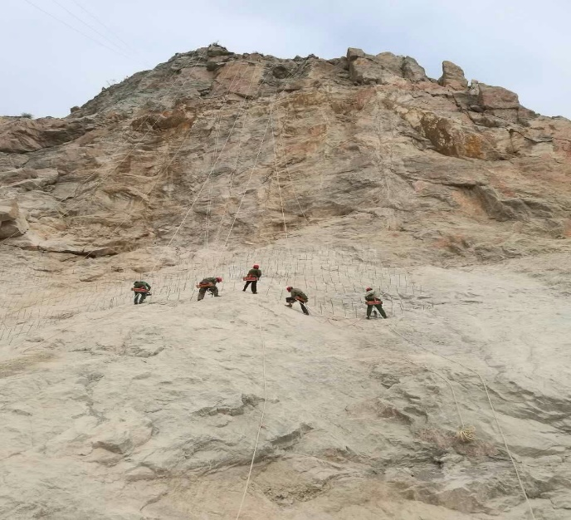
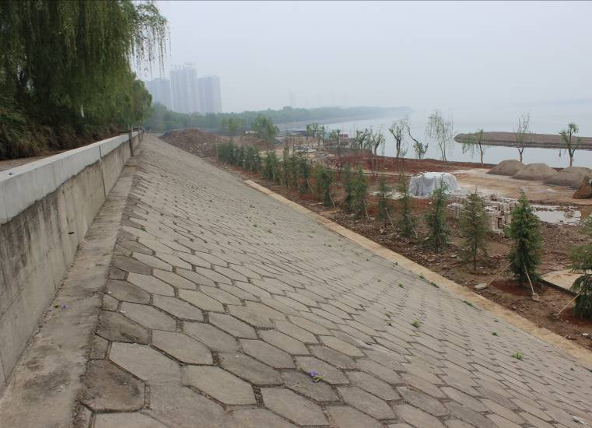
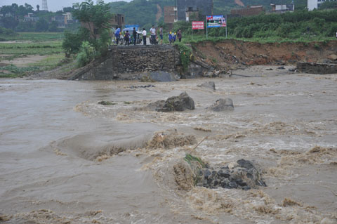
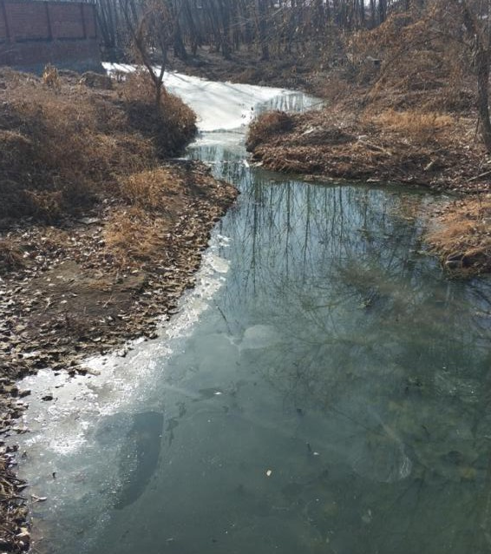
1.项目背景-需求
裸漏矿山
硬质护坡
黑臭水体
洪水泛滥
生态环境需求旺，技术突破待实现！

Slide 4
1.项目背景-需求
2017年六部门联合印发《关于加快建设绿色矿山的实施意见》
【国办发〔2015〕75号】
禁止河道硬化等破坏水生态环境的建设行为。加强河道系统整治，因势利导改造渠化河道，恢复自然深潭浅滩和泛洪漫滩，实施生态修复，营造多样性生物生存环境。
制定领跑标准，打造绿色矿山。各地要按照绿色矿山建设要求，细化标准，明确矿区环境面貌、开发利用方式、资源节约集约利用、现代化矿山建设、矿地和谐和企业文化形象等绿色矿山考核指标要求。

Slide 5
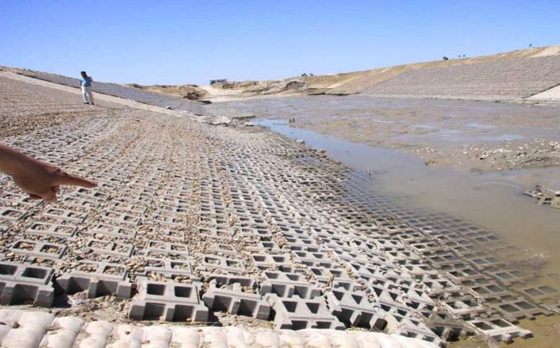
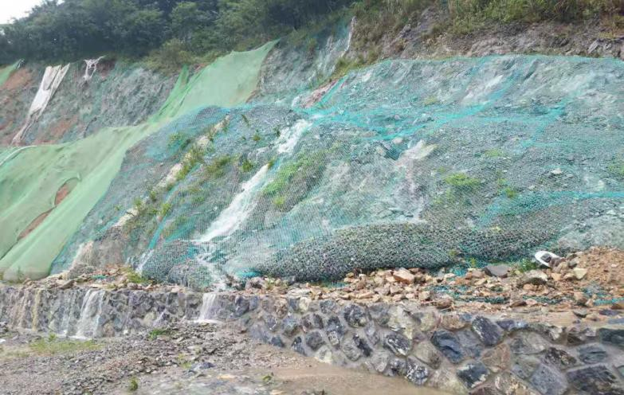
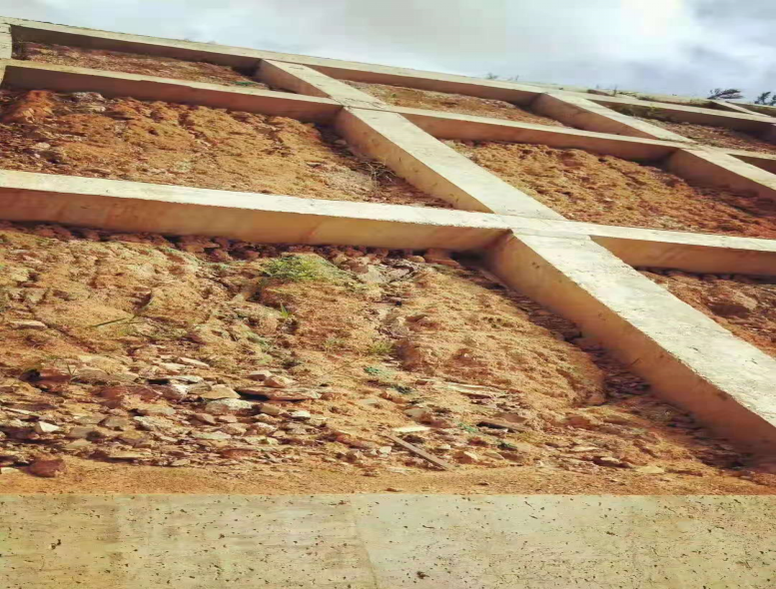
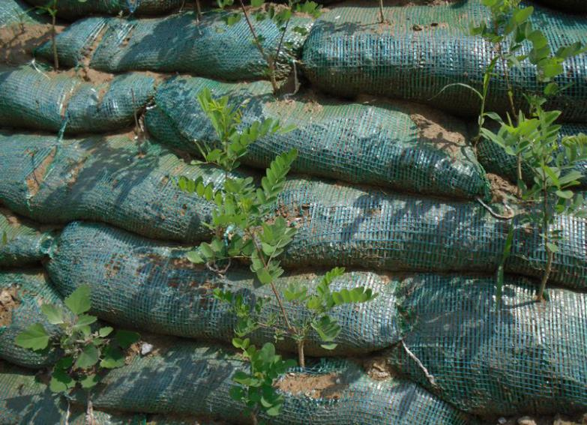
1.项目背景-矛盾
1、水土流失问题。
2、整体防护效应问题。
3、生态绿化问题。
4、驳岸热导效应。

Slide 6
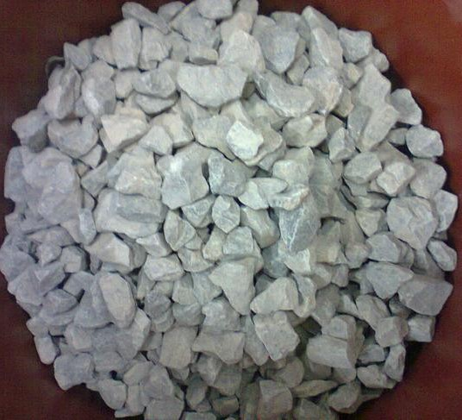
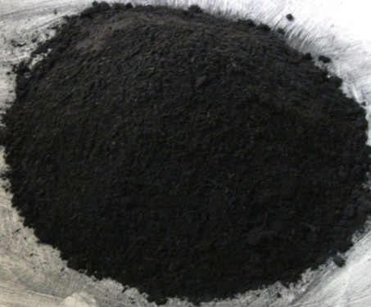
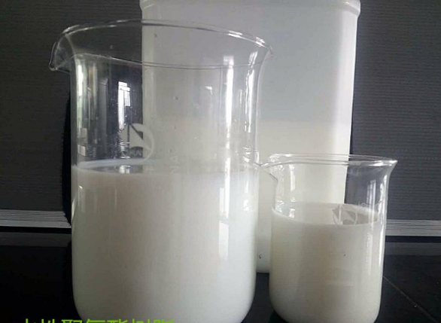
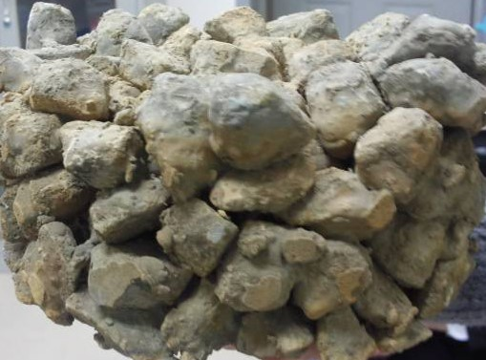
2.技术介绍
规格骨料
胶凝材料
水性基液
1.高强度，与普通混凝土一样；
2.低碱性，适应植物生长条件；
3.高孔隙，根系贯穿形成一体。
沙琪玛骨架

Slide 7
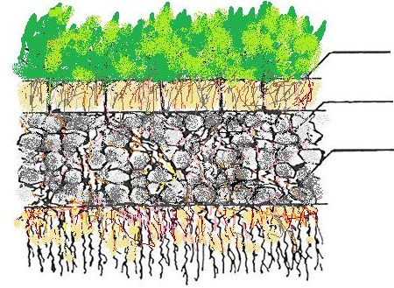
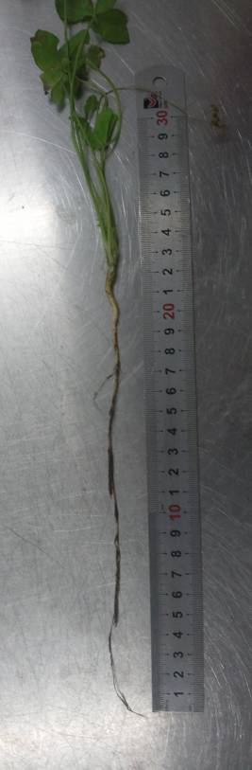
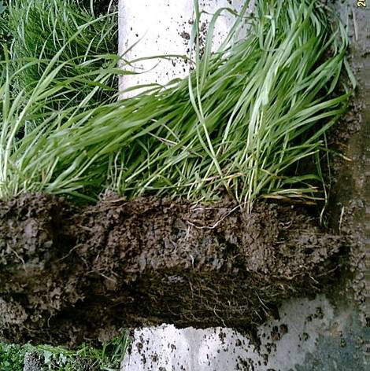
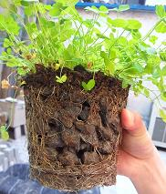
2.技术介绍
植被层
营养基材
主体结构层
（1）主体结构浇筑：规格骨料、生态胶材及水性基液经搅拌成型；
（2）营养基材：采用保水材料、营养土、粘接剂等构成，铺装至骨架表面；
（3）植被层：根据当地气候，选择相应的草、灌、乔、花构成。xuan'z

Slide 8
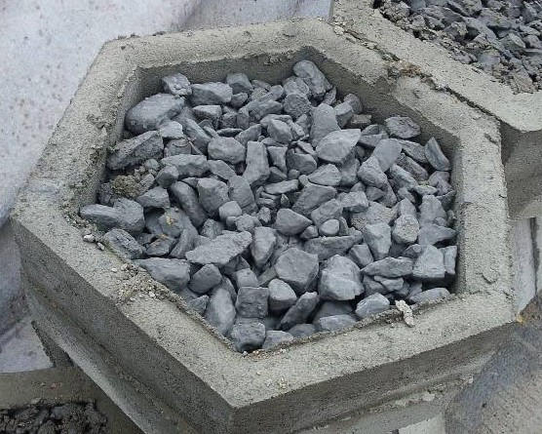
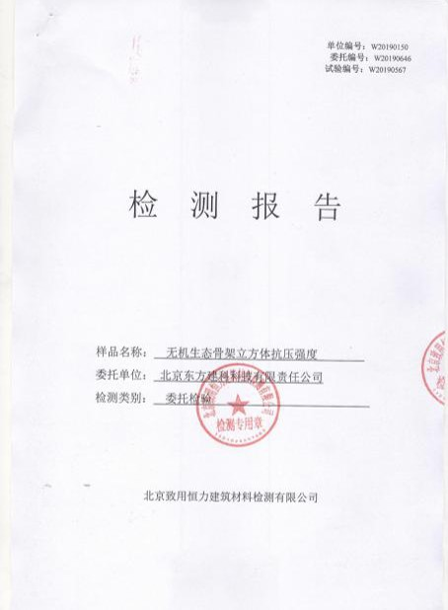
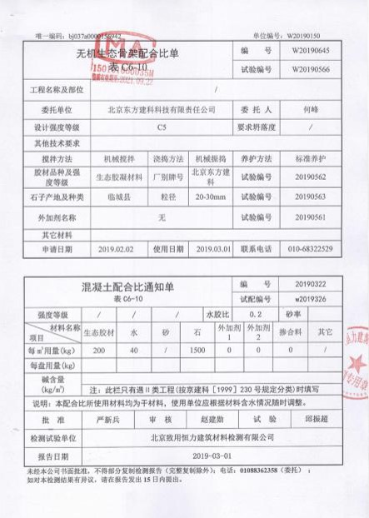
2.技术介绍-参数指标
检测项目 | 实际指标
抗压强度(28d) | 2~25MPa
冻融试验 | 80次循环以上
透水系数(定水位法) | 1.0cm/s以上
抗冲能力 | 大于5M/s
反滤作用 | 较好的反滤作用
空 隙 率 | 25±5%
单位容重 | 1.8±0.2t/m³
养护条件 | 自然养护

Slide 9
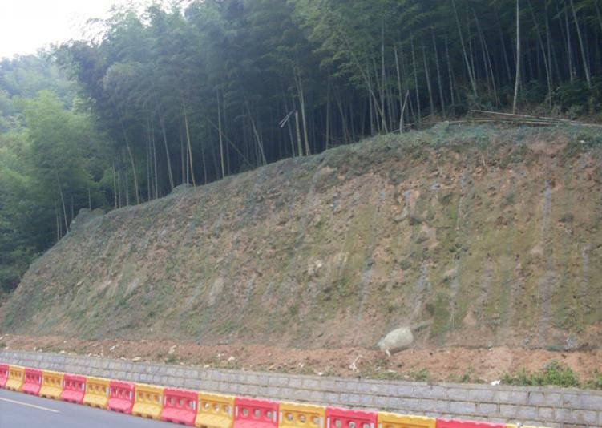
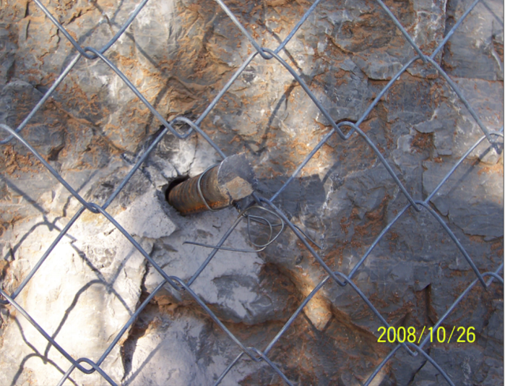
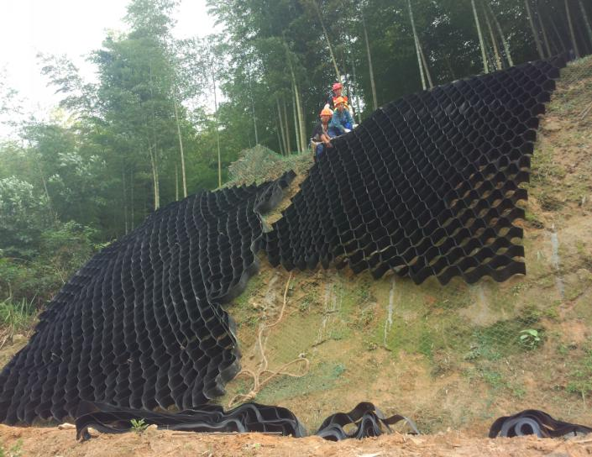
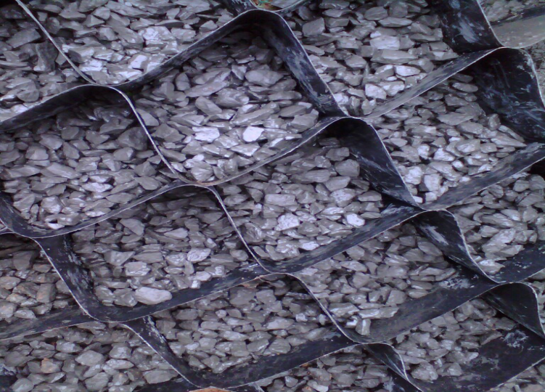
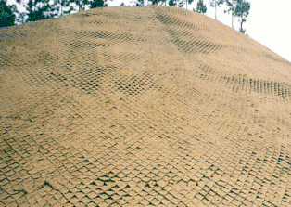
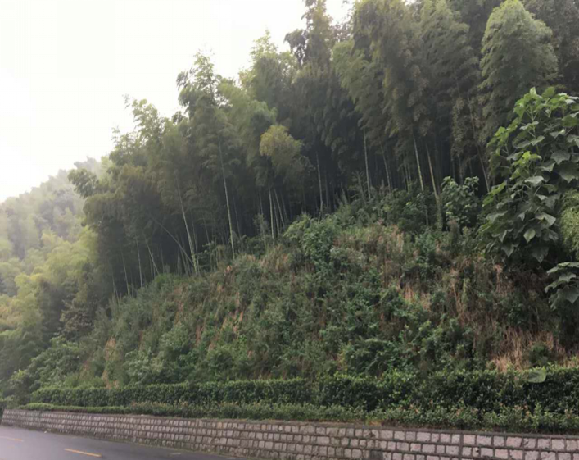
3.技术应用-公路边坡
余姚市沿海中线K14+810-890路段公路边坡治理工程
平整坡面
锚杆挂网
格室悬挂
骨架浇筑
客土回填
生态修复

Slide 10
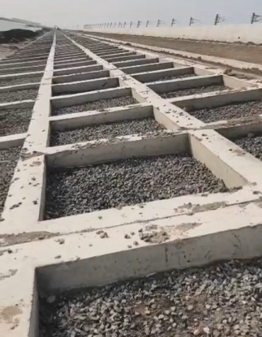
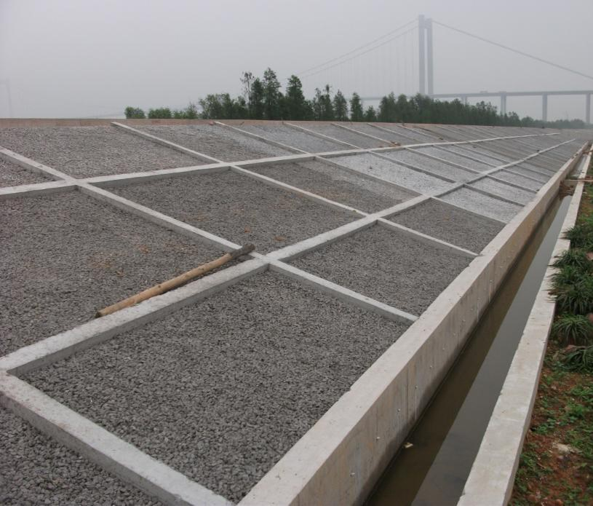
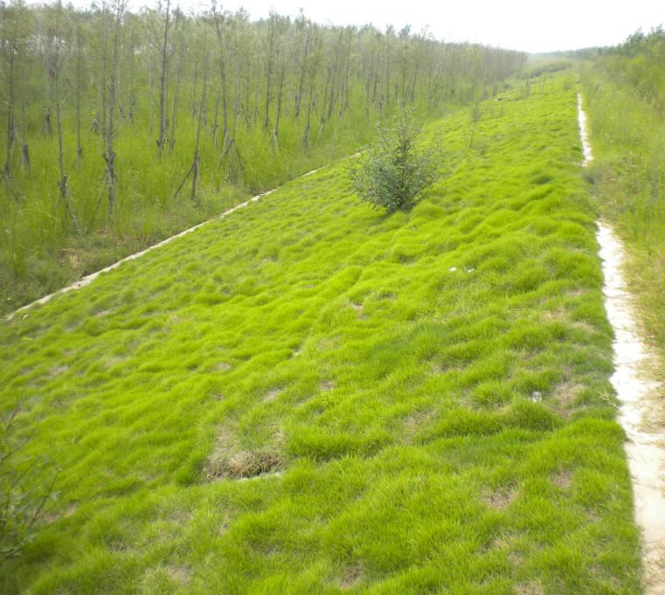
3.技术应用-公路边坡
天津市滨海新区津石高速生态护坡

Slide 11
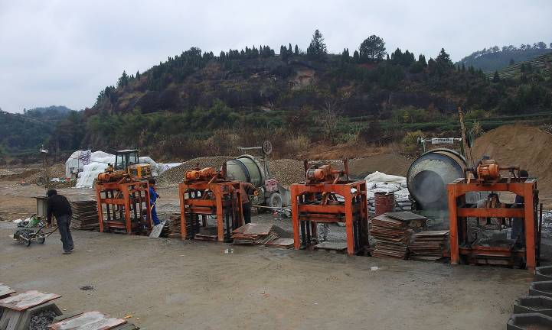
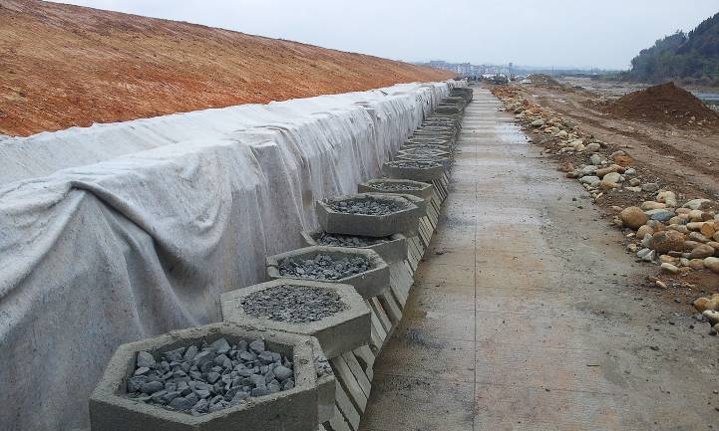
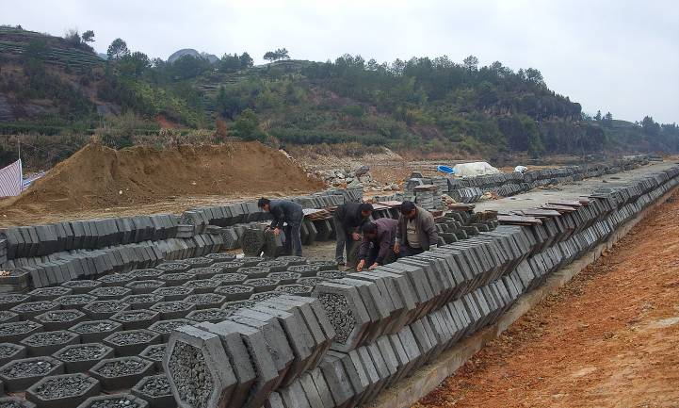
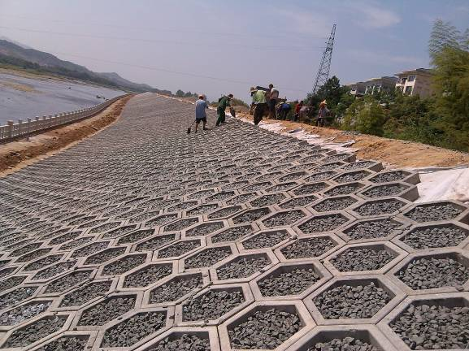
3.技术应用-水利护坡
实例一 预制植生砼砌块-福建闽江上游护岸

Slide 12
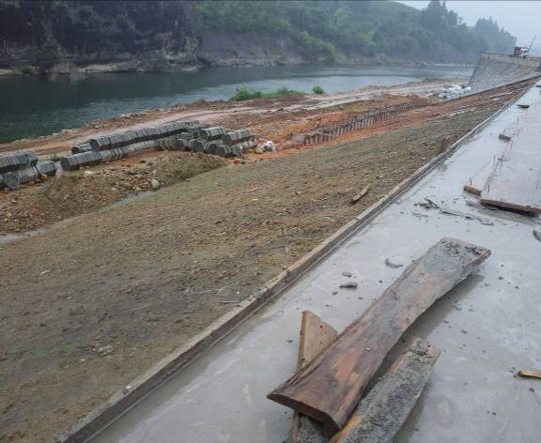
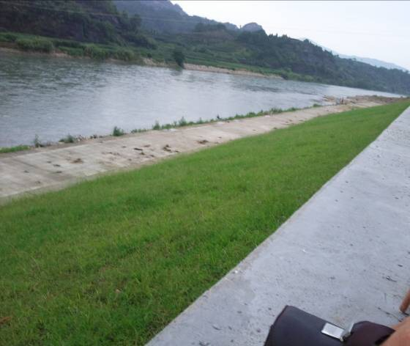
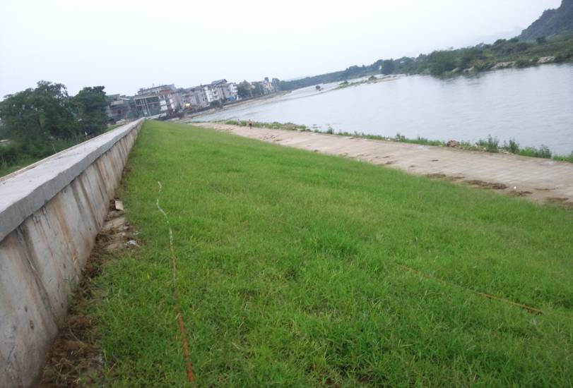
3.技术应用-水利护坡
实例一 预制植生砼砌块-福建闽江上游护岸

Slide 13
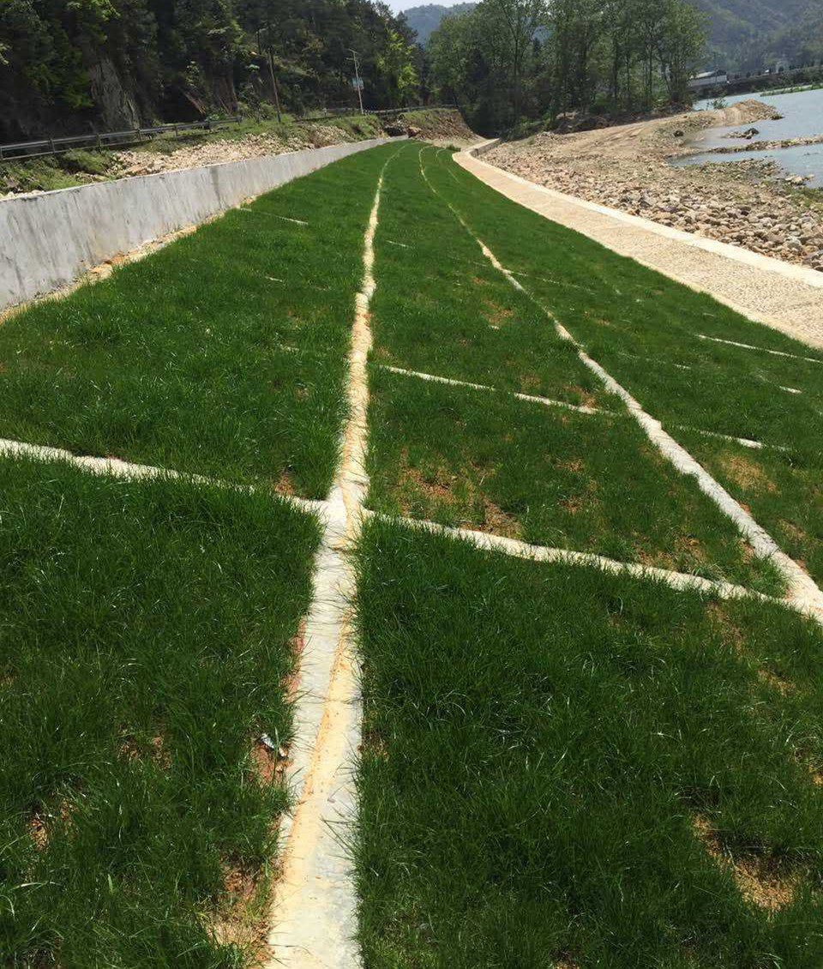
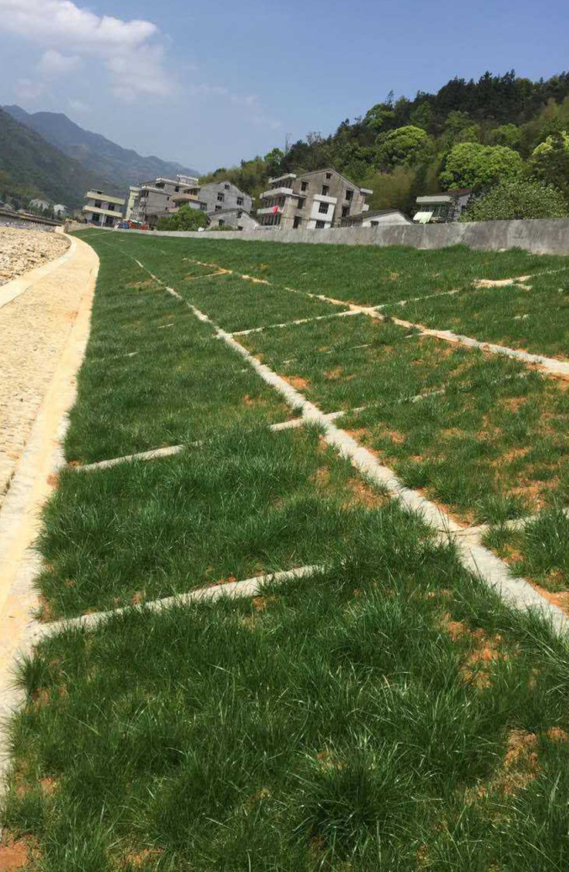
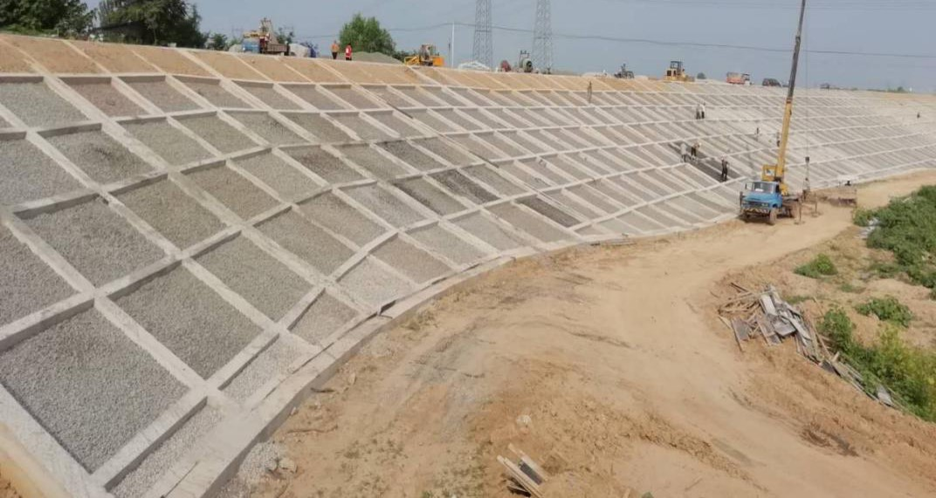
3.技术应用-水利护坡
实例一 浙江省瑞安市湖岭三十三溪

Slide 14
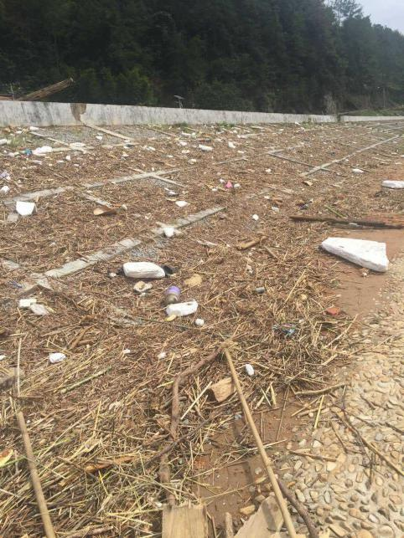
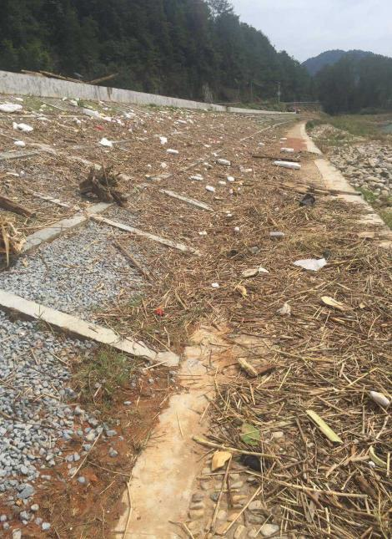
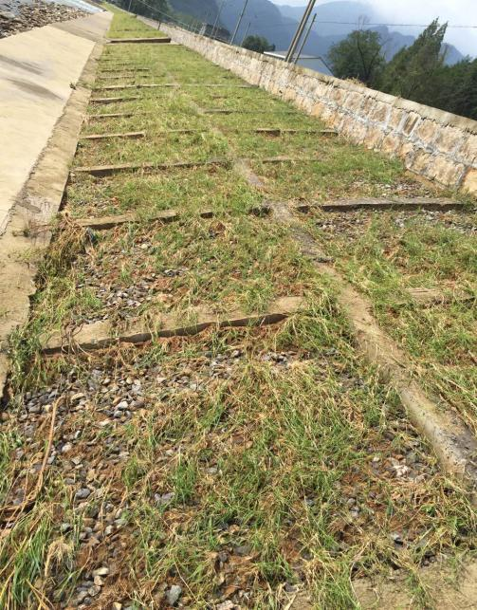
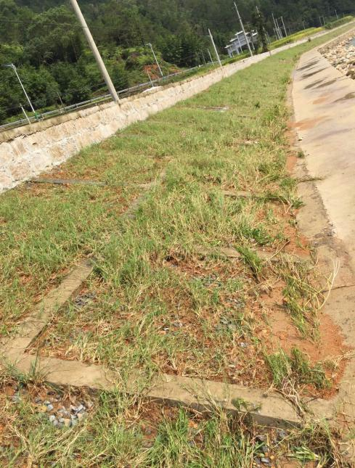
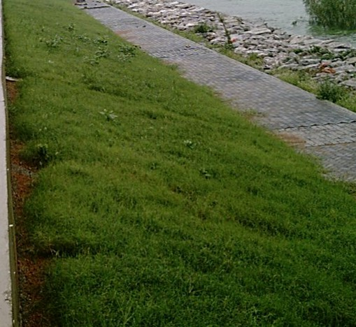
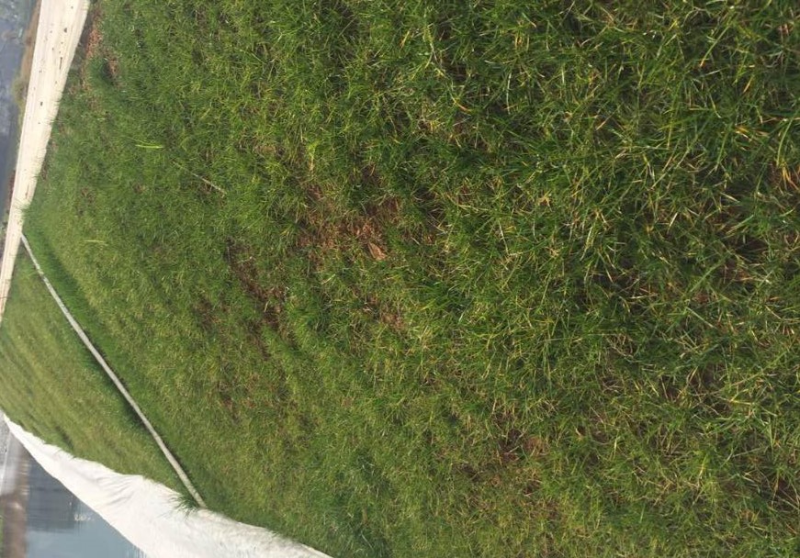
2014年9月份护岸台风过境
2015年7月份护岸效果

Slide 15
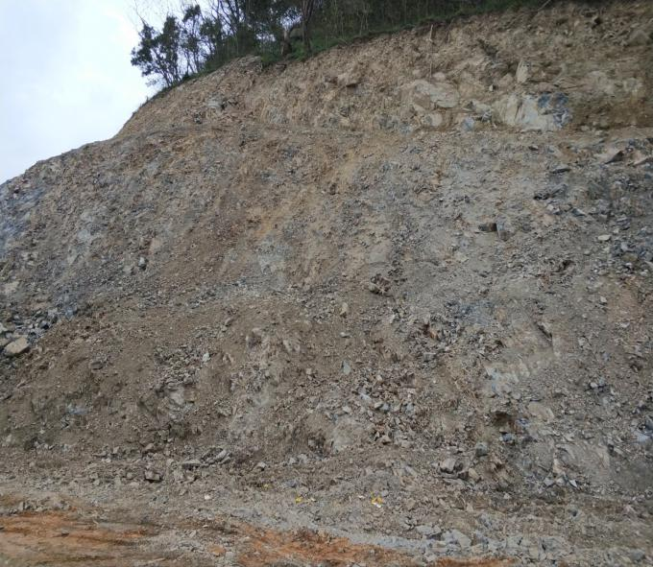
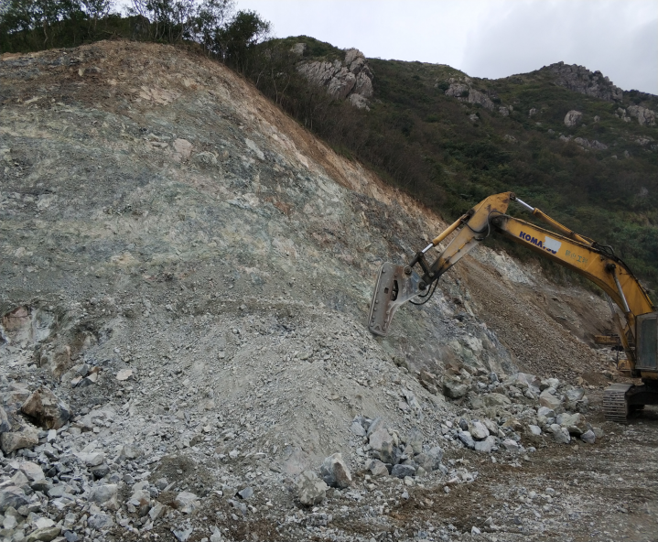

3.技术应用-山体边坡
舟山市一普陀区螺塘线2018年公路安全生命防护工程

Slide 16






平整坡面
锚杆安装
镀锌网防护
有机格室安装
无机骨架搅拌
无机骨架铺装

Slide 17



工程效果—经过“利奇马”台风后

Slide 18



3.技术应用-水利护底
深圳蕉坑水环境治理工程

Slide 19



3.技术应用-水利护底
深圳蕉坑水环境治理工程

Slide 20




3.技术应用-水利护底
深圳蕉坑水环境治理工程

Slide 21
4.技术创新
优势所在
因素 | 多孔质基材 | 挂网护坡 | 植生袋护坡 | 浆砌石
强度 | 2~25MPa | / | / | M7.5砂浆
孔隙率 | 20-30% | 连通孔隙 | 不存在 | 无
反滤 | 反滤效果显著，不发生管涌及土颗粒流失现象。 | 无反滤效果 | 无反滤性能 | 无
透水性 | 良好透水性，实现自由排水 | 透水，能造成土壤流失 | 排水通过排水孔来实现； | 不透水
抗侵蚀 | 对侵蚀，土流失（管涌现象）具有高抵抗性能。 | 面层土体流失较为严重。 | 抗老化性不良。 | 应力集中，流失较严重。
绿化效果 | 绿化良好，草灌乔花均能生长。 | 绿化良好 | 绿化一般 | 无绿化

Slide 22











5.技术成果
项目获得专利37项，其中授权国家发明专利13项、实用新型12项，已申请PCT国际专利1项、国家发明专利11项。
出版专著2部，工法1项，行业标准2部，发表论文20余篇，其中SCI、EI检索10余篇。

Slide 23






5.技术成果
获得奖励及认证

Slide 24
结 束

